Slide 1

Проблемы, выявленные при реализации плана мероприятий (дорожная карта) в сфере воспитания и дополнительного образования детей по реализации Положений «Стратегия развития обучающихся в РТ на 2015/2025 гг.» в Алексеевском муниципальном районе.
Л.Н.Кирюхина.,
заместитель начальника отдела образования по воспитательной работе
МКУ «Отдел образования Алексеевского муниципального района Республики Татарстан»
Notes:
1

Slide 2
План мероприятий (дорожная карта) в сфере воспитания и
дополнительного образования детей по реализации Положений «Стратегии развития воспитания обучающихся
в РТ на 2015-2025 г.г.» в Алексеевском муниципальном районе
Республики Татарстан
Эффективная деятельность психолого-педагогической службы.
Выявление проблем в организации работы в сфере воспитания и оказание методической помощи по итогам изучения.
МКУ «Отдел образования Алексеевского муниципального района Республики Татарстан»
Notes:
2

Slide 3
Цель стратегии:
Определить приоритеты государственной политики в области воспитания детей, основные направления развития воспитания, механизмы и ожидаемые результаты реализации Стратегии, самоопределение детей в мире ценностей и традиций многонационального народа, межкультурное взаимопонимание и уважение.
МКУ «Отдел образования Алексеевского муниципального района Республики Татарстан»
Notes:
3

Slide 4
Направления
1. Развитие кадрового потенциала кадров сферы воспитания
2. Гражданское воспитание
3. Патриотическое воспитание и формирование российской идентичности
4. Поддержка семейного воспитания
5. Физическое воспитание и формирование культуры здоровья
6. Трудовое воспитание и профессиональное самоопределение
7. Духовно-нравственное воспитание, приобщение детей к культурному наследию
8. Развитие деятельности психолого-педагогических служб
9. Детское движение
МКУ «Отдел образования Алексеевского муниципального района Республики Татарстан»
Notes:
4

Slide 5
Проблемы в сфере воспитания и доп.образования

Slide 6
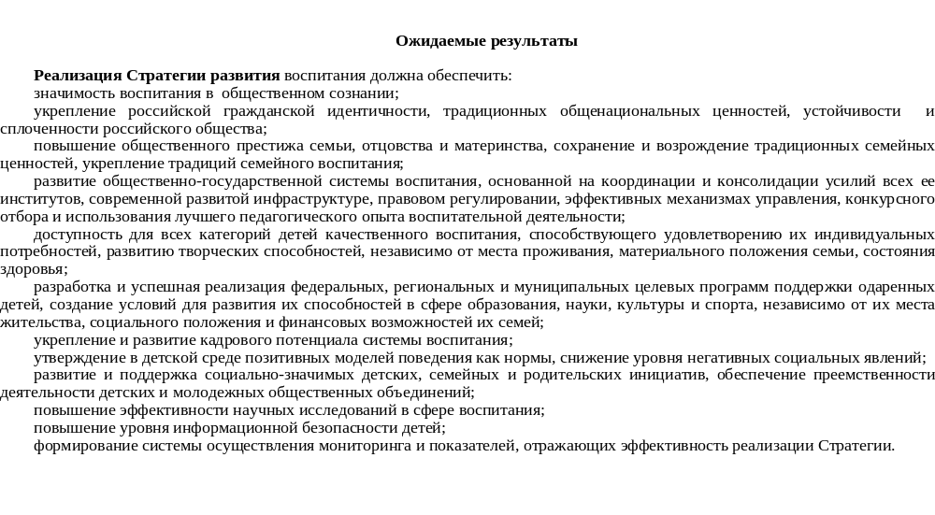
МКУ «Отдел образования Алексеевского муниципального района Республики Татарстан»
Notes:
6

